Slide 1

СКРАЙБИНГ

Slide 2
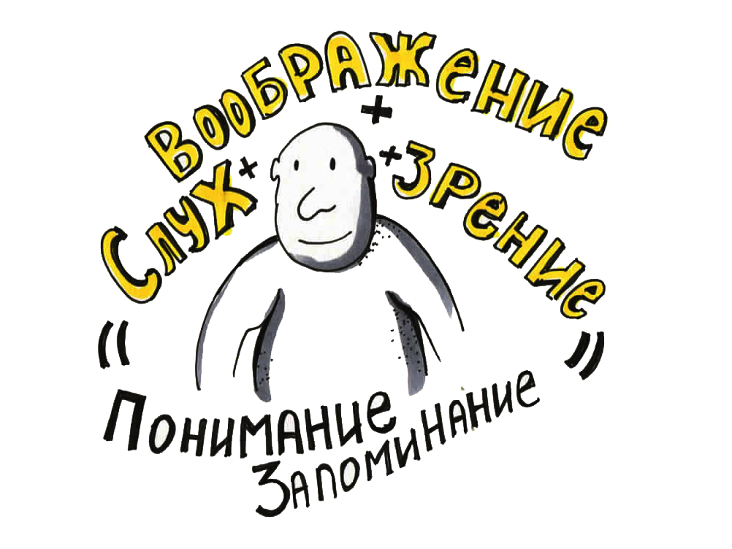
СКРАЙБИНГ - новейшая техника презентации, изобретенная британским художником Эндрю Парком.
Речь выступающего иллюстрируется рисунками фломастером на белом фоне - "эффект параллельного следования", когда мы и слышим и видим примерно одно и то же.

Slide 3


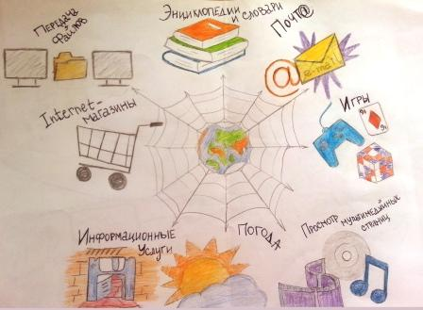
ПОЧЕМУ СКРАЙБИНГ
?
ДЛИННО
?
АБСТРАКТНО
?
?
СКУЧНО
КОРОТКО
ЯРКО
ДОСТУПНО

Slide 4

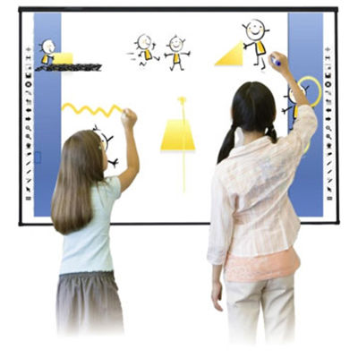
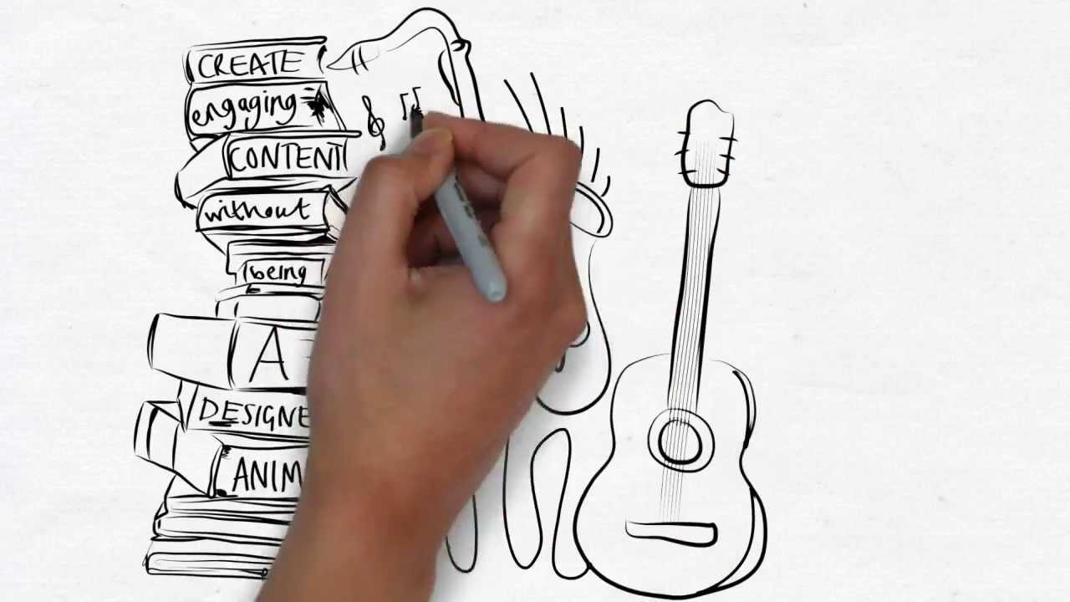
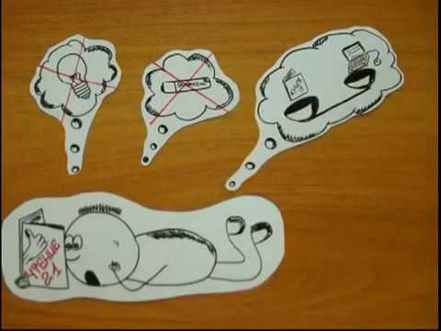
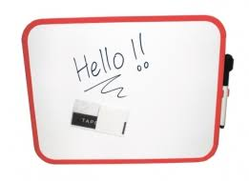
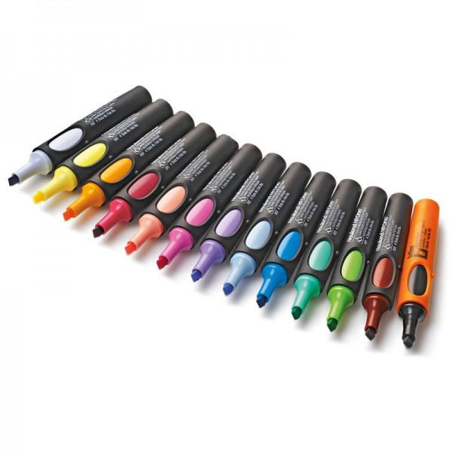
СКРАЙБИНГ
КОМПЬЮТЕРНЫЙ
СМЕШАННЫЙ
РУЧНОЙ
РИСОВАННЫЙ
АППЛИКАЦИОННЫЙ

Slide 5
ПРЕИМУЩЕСТВА:
КАЧЕСТВЕННОЕ УСВОЕНИЕ МАТЕРИАЛА
ЭФФЕКТИВНОСТЬ
МИНИМУМ ЗАТРАТ
УНИВЕРСАЛЬНОСТЬ ВИЗУАЛИЗАЦИИ
НЕПРЕРЫВНОЕ ОБЩЕНИЕ
ЭФФЕКТ ПАРАЛЛЕЛЬНОГО СЛЕДОВАНИЯ
УНИВЕРСАЛЬНОСТЬ ИСПОЛЬЗОВАНИЯ

Slide 6

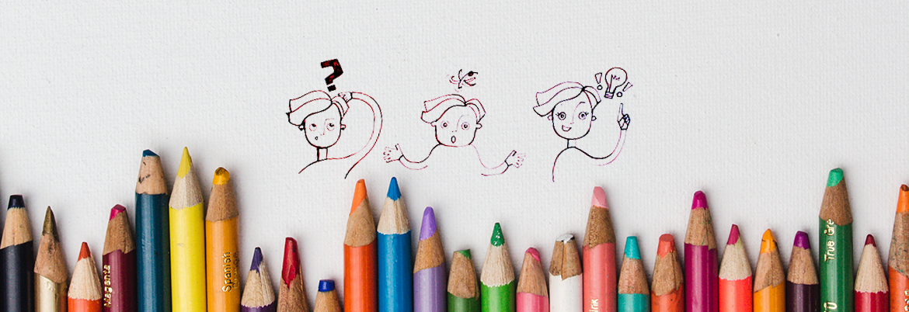
МАСТЕР-КЛАСС

